Slide 1
정보보호 6강
사이버과학과 백도우

Slide 2
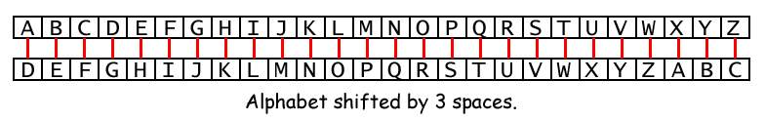
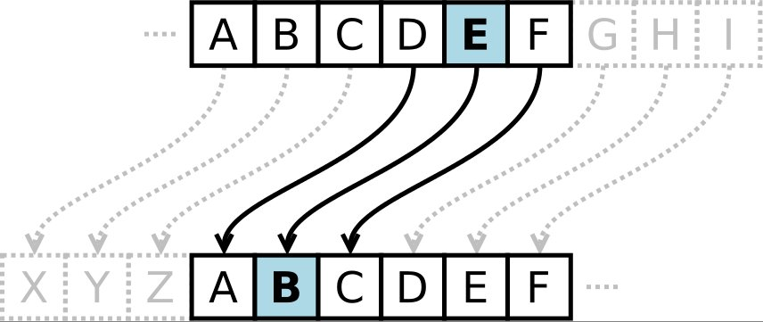
/Theory/T4/Ceasar 카이사르 암호
평문으로 사용되는 알파벳을 일정한 문자 수 만큼 평행이동
암호화
Key = 3
복호화
Key = 3
HELLO → KHOOR ( key : 3 )
L I N K

Slide 3




/Theory/T4/Ceasar 고전암호 크래킹 – 카이사르 암호 1
교육목표
카이사르 암호의 알고리즘과 크래킹을 할 수 있다.
파이썬 기본 문법을 작성할 수 있다.
실습환경
대응실습
당신은 고대 유적지 에서 다음과 같은 카이사르 암호를 발견하였다.
해독하시오.
참고사항
[암호 정보]
카이사르 암호
key=3
[언어]
python 3
L I N K

Slide 4

/Theory/T4/Ceasar 암호문
DORQJ ZLWK OLEHUDWLRQ, WKH QDYDO DFDGHPB ZDV RSHQHG WR IRVWHU HOLWH QDYDO RIILFHUV ZKR ZLOO SURWHFW WKH VHDV RI WKH PRWKHUODQG EB DGPLUDO VRQ ZRQ-LO DQG RWKHU PDULQH SLRQHHUV. WKH HOLWH JXDUGLDQVKLSV SURGXFHG EB WKH QDYDO DFDGHPB KDYH GHGLFDWHG WKHPVHOYHV WR WKHLU PRWKHUODQG, DQG DUH VWLOO VWULYLQJ WR UDLVH WKH VWDWXV RI NRUHD LQ DOO SDUWV RI WKH ZRUOG. OLNH WKH DGDJH WKDW WKRVH ZKR UXOH WKH VHD GRPLQDWH WKH ZRUOG, ZH ZLOO PHHW WKH HASHFWDWLRQV RI WKH QDWLRQ DQG WKH SHRSOH EB QXUWXULQJ WDOHQWHG SHRSOH ZKR SURWHFW WKH VHD, ZKLFK LV RXU SODFH RI OLYLQJ DQG WKH FKDQQHO RI QDWLRQDO SURVSHULWB. ZH ORRN IRUZDUG WR BRXU FRQWLQXHG LQWHUHVW DQG VXSSRUW IRU RXU QDYDO DFDGHPB. WKDQN BRX.
L I N K

Slide 5
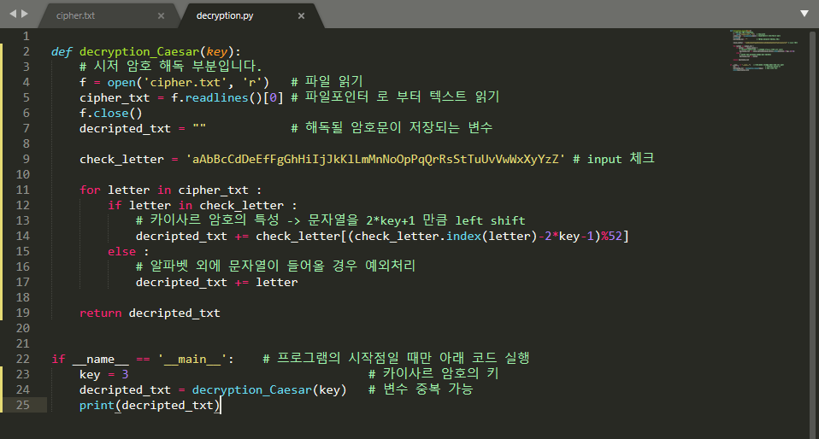
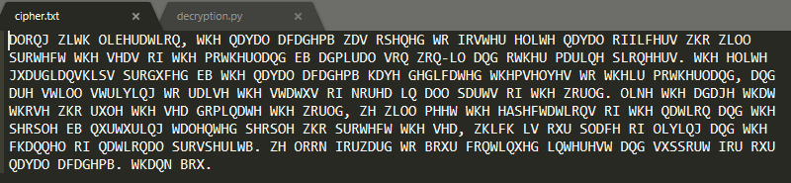
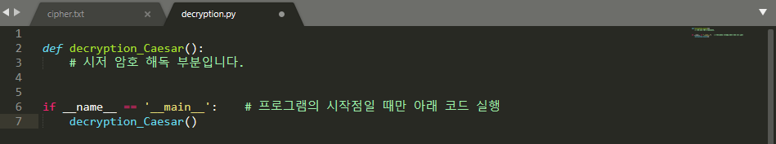

1. “cipher.txt”, “decryption.py” 파일 생성
2. “cipher.txt” 파일에 암호문 복사
3. “decryption.py.py” 기초 작성
4. “decryption.py.py” 작성
5. decryption.py 실행
L I N K

Slide 6
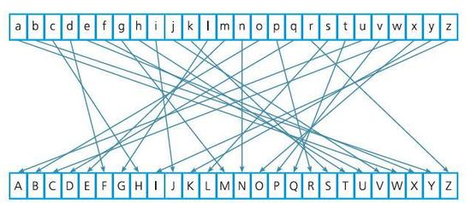
/Theory/T4/Substitution 치환 암호
암호화
HELLO → TXGGO
시저 암호보다 키의 종류가 훨씬 많다. -> 26! 개.
L I N K

Slide 7
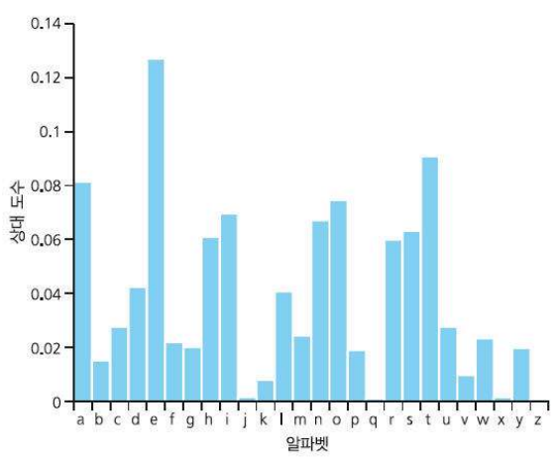
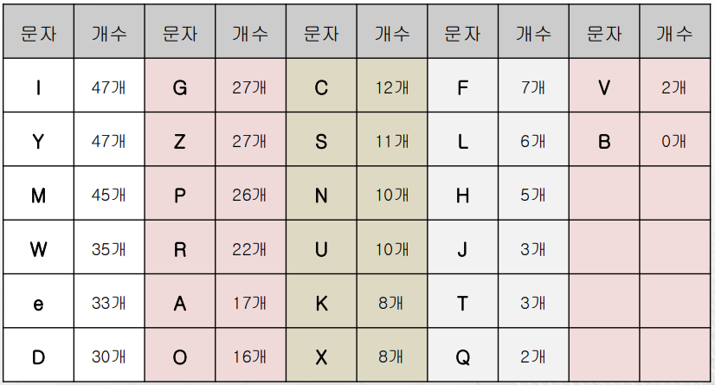
/Theory/T4/Substitution 치환 암호의 크랙
빈도분석
MEYLGVIWAMEYOPINYZGWYEGMZRUUYPZAIXILGVSIZZMPGKKDWO MEPGROEIWGPCEIPAMDKKEYCIUYMGIFRWCEGLOPINYZHRZMPDN YWDWOGWITDWYSEDCEEIAFYYWMPIDWYAGTYPIKGLMXFPIWCEHR ZMMEYMEDWOMGQRYWCEUXMEDPZMQRGMEEYAPISDWOFICJILYS NICYZEYMGGJIPRWIWAIHRUNIWAHRZMUDZZYAMEYFRWCEMRPWD WOPGRWAIOIDWSDMEIGWYMSGMEPYYEYHRUNYARNFRMSDMEWG OPYIMYPZRCCYZZIOIDWIWAIOIDWEYMPDYAILMYPMEYMWUNMDW OUGPZYKFRMIMKIZMEIAMGODTYDMRNIWASIKJYAISIXSDMEEDZWG ZYDWMEYIDPZIXDWODIUZRPYMEYXIPYZGRPDMDZYIZXMGAYZNDZ YSEIMXGRCIWWGMOYM
암호문
MEeLGVIWAMEeOPINeZGWeEGMZRUUePZAIXILGVSIZZMPGKKDWO MEPGROEIWGPCEIPAMDKKEeCIUeMGIFRWCEGLOPINeZHRZMPDN eWDWOGWITDWeSEDCEEIAFeeWMPIDWeAGTePIKGLMXFPIWCEHR ZMMEeMEDWOMGQReWCEUXMEDPZMQRGMEEeAPISDWOFICJILeS NICeZEeMGGJIPRWIWAIHRUNIWAHRZMUDZZeAMEeFRWCEMRPWD WOPGRWAIOIDWSDMEIGWeMSGMEPeeEeHRUNeARNFRMSDMEWG OPeIMePZRCCeZZIOIDWIWAIOIDWEeMPDeAILMePMEeMWUNMDWO UGPZeKFRMIMKIZMEIAMGODTeDMRNIWASIKJeAISIXSDMEEDZWGZ eDWMEeIDPZIXDWODIUZRPeMEeXIPeZGRPDMDZeIZXMGAeZNDZe SEIMXGRCIWWGMOeM
최빈도를 갖는 문자를 e로 변환 : Y->e
L I N K

Slide 8
/Theory/T4/Substitution 치환 암호의 크랙
MEeLGVIWAMEeOPINeZGWeEGMZRUUePZAIXILGVSIZZMPGKKDWO MEPGROEIWGPCEIPAMDKKEeCIUeMGIFRWCEGLOPINeZHRZMPDN eWDWOGWITDWeSEDCEEIAFeeWMPIDWeAGTePIKGLMXFPIWCEHR ZMMEeMEDWOMGQReWCEUXMEDPZMQRGMEEeAPISDWOFICJILeS NICeZEeMGGJIPRWIWAIHRUNIWAHRZMUDZZeAMEeFRWCEMRPWD WOPGRWAIOIDWSDMEIGWeMSGMEPeeEeHRUNeARNFRMSDMEWG OPeIMePZRCCeZZIOIDWIWAIOIDWEeMPDeAILMePMEeMWUNMDWO UGPZeKFRMIMKIZMEIAMGODTeDMRNIWASIKJeAISIXSDMEEDZWGZ eDWMEeIDPZIXDWODIUZRPeMEeXIPeZGRPDMDZeIZXMGAeZNDZe SEIMXGRCIWWGMOeM
theLGVIWAtheOPINeZGWehGtZRUUePZAIXILGVSIZZtPGKKDWOthPG ROhIWGPChIPAtDKKheCIUetGIFRWChGLOPINeZHRZtPDNeWDWOG WITDWeShDChhIAFeeWtPIDWeAGTePIKGLtXFPIWChHRZtthethDWOt GQReWChUXthDPZtQRGthheAPISDWOFICJILeSNICeZhetGGJIPRWI WAIHRUNIWAHRZtUDZZeAtheFRWChtRPWDWOPGRWAIOIDWSDthIG WetSGthPeeheHRUNeARNFRtSDthWGOPeItePZRCCeZZIOIDWIWAIOI DWhetPDeAILtePthetWUNtDWOUGPZeKFRtItKIZthIAtGODTeDtRNIWA SIKJeAISIXSDthhDZWGZeDWtheIDPZIXDWODIUZRPetheXIPeZGRPDt DZeIZXtGAeZNDZeShItXGRCIWWGtOet
최빈도를 갖는 문자를 e로 변환
“The” 점검: M->t, E->h
thefoxandthegrapesonehotsummersdayafoxwasstrollingthroughanorc hardtilhecametoabunchofgrapesjustripeningonavinewhichhadbeentra inedoveraloftybranchjustthetoquenchmythirstquothhedrawingbackafe wpaceshetookarunandajumpandjustmissedthebunchturningroundaga inwithonetwothreehejumpedupbutwithnogreatersuccessagainandagai nhetriedafterthetemptingmorselbutatlasthadtogiveitupandwalkedaway withhisnoseintheairsayingiamsuretheyaresouritiseasytodespisewhaty oucannotget
theLGVIWAtheOrINeZGWehGtZRUUerZAIXILGVSIZZtrGKKDWOthrG ROhIWGrChIrAtDKKheCIUetGIFRWChGLOrINeZHRZtrDNeWDWOG WITDWeShDChhIAFeeWtrIDWeAGTerIKGLtXFrIWChHRZtthethDWOt GQReWChUXthDrZtQRGthheArISDWOFICJILeSNICeZhetGGJIrRWI WAIHRUNIWAHRZtUDZZeAtheFRWChtRrWDWOrGRWAIOIDWSDthIG WetSGthreeheHRUNeARNFRtSDthWGOreIterZRCCeZZIOIDWIWAIOI DWhetrDeAILterthetWUNtDWOUGrZeKFRtItKIZthIAtGODTeDtRNIWA SIKJeAISIXSDthhDZWGZeDWtheIDrZIXDWODIUZRretheXIreZGRrDt DZeIZXtGAeZNDZeShItXGRCIWWGtOet
해독 - 『이솝우화』에 나오는 「여우와 포도」 이야기
익숙한 단어 추측 : P -> r
L I N K

Slide 9
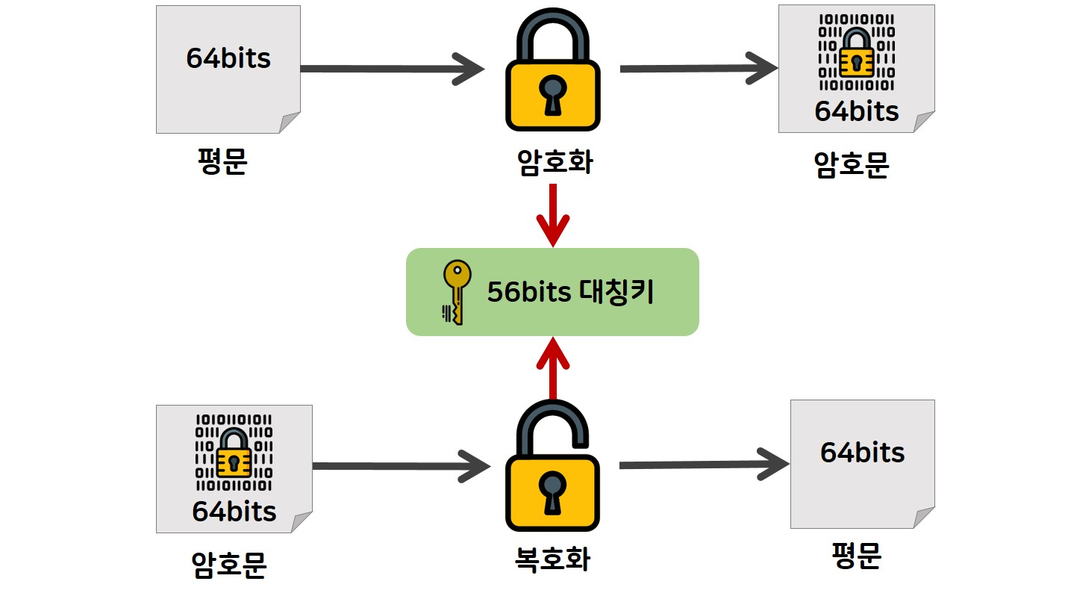
/Theory/T5/RSA 현대암호 – 대칭키 vs 비대칭키
대칭키
암호화 키 = 복호화 키
키교환 필요
L I N K

Slide 10
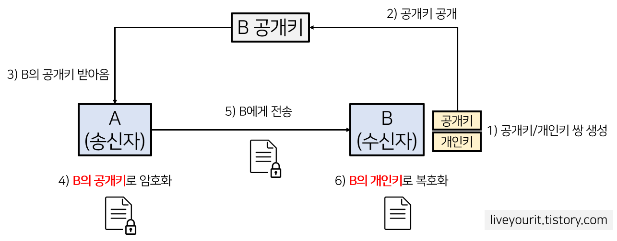
/Theory/T5/RSA 현대암호 – 대칭키 vs 비대칭키
비대칭키
공개키 : 모든 사람이 접근 가능한 키
개인키 : 사용자만이 가지고 있는 키
키교환 할 필요가 없음!
L I N K

Slide 11
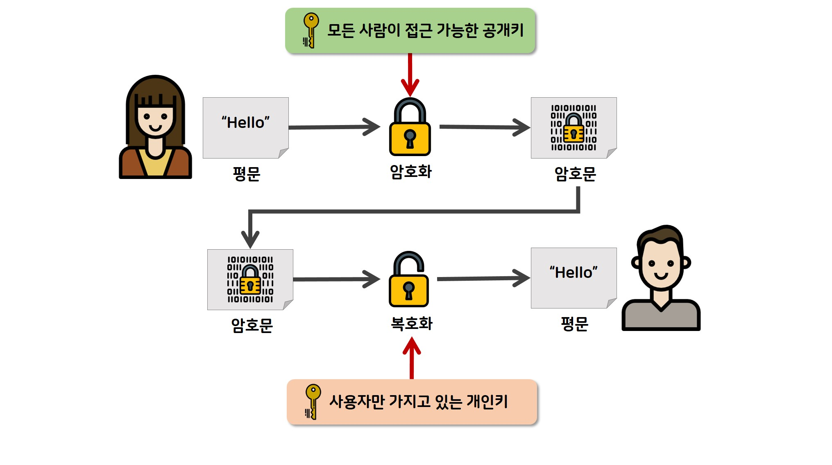
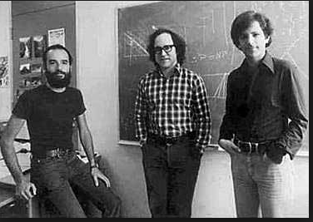
/Theory/T5/RSA 현대암호 – RSA 암호
L I N K

Slide 12
/Theory/T5/RSA 오일러 함수
φ(n) : 1부터 n까지의 양의 정수 중에 n과 서로소인 것의 개수
ex) φ(6) 값은?
{ 1, 5 } => φ(6) = 2
ex) φ(7) 값은?
{ 1, 2, 3, 4, 5, 6} => φ(7) = 6
L I N K

Slide 13

/Theory/T5/RSA 오일러 정리
a와 m 이 정수이고, 서로소 일때,
ex) a = 5, m = 6
5^ φ(6) = 5^2 = 25 = 6*4 + 1 ≡ 1(mod 6)
ex) a = 2, m = 7
2^ φ(7) = 2^6 = 64 = 7*9 + 1 ≡ 1(mod 7)
ex) a = 3, m = 7
3^ φ(7) = 3^6 = 729 = 7*104 + 1 ≡ 1(mod 7)
L I N K

Slide 14
/Theory/T5/RSA 현대암호 실습 – 오일러 정리
교육목표
오일러 정리를 이해할 수 있다.
실습환경
대응실습
오일러 정리.. 신기하다!! 근데 이유를 모르겠다!!
다음 조건에 맞게 프로그래밍 하시오.
참고사항
L I N K

Slide 15
/Theory/T5/RSA 프로그래밍 조건
입력 m 을 input 으로 받는다. 이때, 3 이상의 양의 정수가 들어오지 않으면, “3 이상의 양의 정수를 입력하세요” 출력 후, 다시 입력 받는다.
m 과 서로소가 되는 m 보다 작은 양의 정수를, 리스트로 출력한다. 이때, 형식은 “ 78” 의 포맷으로, 숫자와 공백을 포함 총 6칸이다.
2번에서 출력했던 수 들의 곱을 출력한다.
입력 a 를 input 으로 받는다. 이때, 2 이상의 양의 정수가 들어오지 않으면, “2 이상의 양의 정수를 입력하세요” 출력 후, 다시 입력 받는다.
단, “exit” 를 입력 받았을 시, 프로그래밍을 종료한다.
2번에서 출력했던 정수들의 a 를 곱하여, m 으로 modular 을 취해준 값을 리스트로 출력한다. 이때, 형식은 “ 78” 의 포맷으로, 숫자와 공백을 포함 총 6칸이다.
5 번에서 출력했던 수 들의 곱을 출력한다.
다시 4번으로 돌아간다.
L I N K

Slide 16
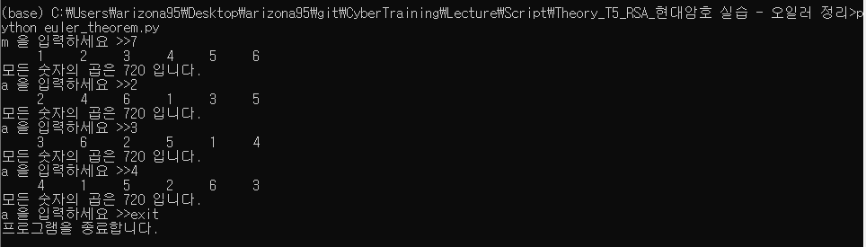
/Theory/T5/RSA 프로그래밍 예시
L I N K

Slide 17
/Theory/T5/RSA 오일러 정리 증명
-> 왜 순서만 바뀌고, 같은 집합이 나올까?
gcd( m, k1 ) = 1 , gcd( m, k2 ) = 1, gcd( m, a ) = 1 일때,
만약 K1 * a ≡ K2 * a (mod m) 이라면, K1 ≡ K2 (mod m) 이여야 함.
또한, gcd( m, K1 * a ) 또한 1 이 된다. -> 같은 집합 일 수밖에 없음!
ex) m = 7
1 * 2 * 3 * 4 * 5 * 6 ≡ (1*a) * (2*a) * (3*a) * (4*a) * (5*a) * (6*a)
1 * 2 * 3 * 4 * 5 * 6 ≡ 1 * 2 * 3 * 4 * 5 * 6 * a ^ φ(7)
1 ≡ a ^ φ(7)
L I N K

Slide 18
/Theory/T5/RSA 현대암호 – RSA 암호
뽀로로와 패티가 비밀연애를 위해 암호화된 연애편지를 주고 받으려 한다면...
뽀로로와 패티는, 서로 다른 두 소수 (P, Q)를 선택한다.
P와 Q를 곱해 N 을 구한다. (N=PxQ)
오일러 피 함수에 해당되는 φ(N) = (P-1)(Q-1)을 구한다.
φ(N) 보다는 작으면서 φ(N)와 서로소인 정수 e를 찾는다. (1 < e < φ(N))
이번 알고리즘에서는, e = 10001(2) 로 고정한다.
만약, e 와 N 이 서로소가 아닐 시, 다시 처음부터 구한다.
확장된 유클리드 호제법을 이용해 (d x e) ≡ 1 φ(N) 을 만족하는 d 를 구한다.
처음에 선택한 두 소수 (P, Q)는 유출되면 안되므로 삭제한다.
패티도 동일한 과정을 거친다.
L I N K

Slide 19
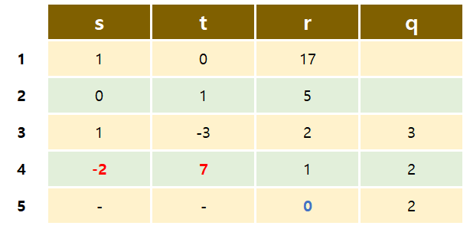
확장된 유클리드 알고리즘

Slide 20
/Theory/T5/RSA 현대암호 구현 – RSA 암호
교육목표
RSA 암호를 python 으로 구현할 수 있다.
실습환경
대응실습
그동안은
RSA 를 구현하기 위한 추진체였다..
RSA 를 python 으로 구현하시오.
참고사항
[암호 정보]
RSA 암호
L I N K

